Slide 1
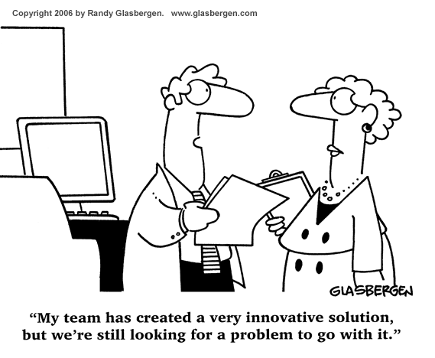
Ratkaisukonsultointia yksiköille IT-hankkeissa
Teo Kirkinen
HY / Tike
4.11.2014

Slide 2
Ratkaisukonsultointi: tuttu juttu, hieno nimi + prosessi
Historiaa:
autettiin kollegaa laitoksella
IT-tuen keskitys
tarjotaan asiakkaille palvelua
Tehtävän määrittely
Mikä on ongelma, miten se rajataan?
Kuinka paljon työaikaa tehtävään voi käyttää?
Konsultointia sovitun aikataulun puitteissa
Toimitusaika (aloitus): viikko - kuukausi
5 htp on maksutonta
Ratkaisun kuvaaminen ja esittäminen asiakkaalle
Palautteen pyytäminen
Pallo palautui asiakkaalle: tietääkö hän, kuinka edetä?
Ratkaisun dokumentointi Tikelle
Service Deskin –tikettiin, wikiin tai muuten
Kohderyhmä: laitokset, tutkimusryhmät, hallinnon yksiköt (ei yksittäiset yliopistolaiset)

Slide 3












Helpdesk
kilauta kaverille
”ITIL”
hihasta veto
Kun ei tiedä mitä tarvitsee
Konsultit ja muut asiantuntijat
mm. pc-hankinnat
tuttu lähituki
lähituki-
ryhmän vetäjä
Asiakas- rajapinta
asiakasvastaava

Slide 4
Miksi panostamme ratkaisukonsultointiin?
Resurssit
n. 2 → 3 htv
~ 10 henkilöä
- projektipääll.
- lähitukihenk.
- teknologiapalv. asiantuntijoita
HY:n strategiasta: kansainvälisen tason infrastruktuuri tutkimukselle ja opetukselle → … IT-infra ja -palvelut
Konsultointi on tutkimusdatan tallennuksen ja laskennan lisäksi ainoa palvelu, jota yksiselitteisesti toivotaan lisää
Urapolkujen rakentaminen lähitukihenkilöille
Tieteenalakohtaista IT-asiantuntemusta
Joitakin Tiken palveluita on hankala hankkia omatoimisesti
Yliopiston toimintojen ja työn digitalisoituminen
IT-palveluita voi hankkia mistä vaan
Tike haluaa olla mukana (edes) asiantuntijan roolissa

Slide 5
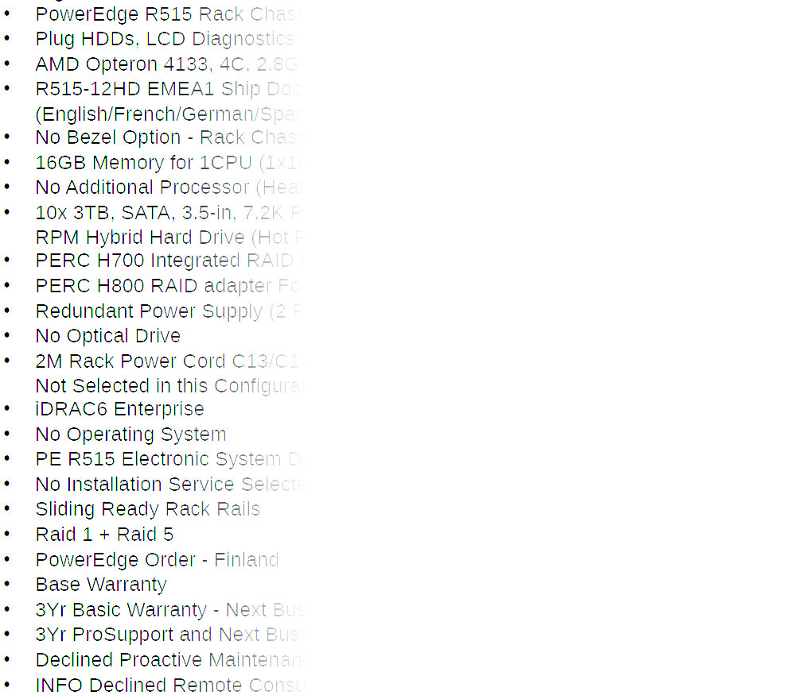
Esimerkkejä konsultointikeikoista
Virtuaalipalvelimen tilaaminen
todellisen tarpeen selvitys: www-hotelli, virtuaalipalvelin, fyysinen palvelin vai jotain muuta
tilauslomake täytetään yhdessä (käyttöjärjestelmä, cpu, muisti, tallennustila, maksullisuus)
varmistetaan, että asiakas ymmärtää työn ja vastuiden jakautumisen (esim. sovellusylläpito)
lisätarpeet: palomuuriavaukset, tunnukset ulkopuolisille ylläpitäjille, …
Tallennus- tai laskentapalvelimen ostaminen
hankinta ja käyttöönotto hyvin tuotteistettu (mm. puitesopimukset, mahdollisuus Tiken ylläpitoon)
substanssiasiantuntemus: palvelimen liittäminen laitoksen muihin järjestelmiin, esim. mittalaitteet, sovellukset

Slide 6
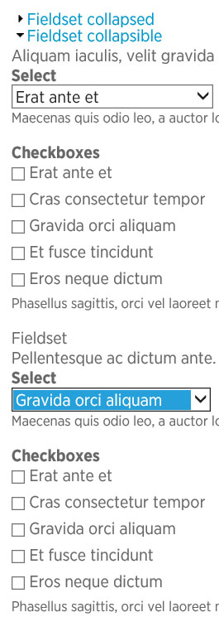
Lisää esimerkkejä
SA-CORE-SA-CORE-2014-005
Drupal core - SQL injection
Posted by Drupal Security Team on October 15, 2014 4:02pm
Project: Drupal core
Version: 7.x
Date: 2014-Oct-15
Security risk: 25/25 (Highly Critical) Vulnerability: SQL Injection
Ketterän ohjelmistokehityksen puitesopimuksen käyttäminen verkkopalvelun toteuttamisessa
minikilpailutuksen tuki
sopimusasiat (kehitysvaihe + sovellusylläpito)
HY:n Style Guide
Tiken PO:lle tarjoaman tuen tarpeen arviointi
”Tarvitsemme laitoksen verkkosivuille chat-toiminnon opiskelijaneuvontaa varten”
”Tarvitsemme luottokorttimaksut ja abstraktien vertaisarviointitoiminnot konferenssia varten”
”Mikrobitietokanta pitää uusia, koska Lotus Notes ajetaan alas. Rahaa ei ole. Ja verkkokauppakin olisi tarpeen”

Slide 7
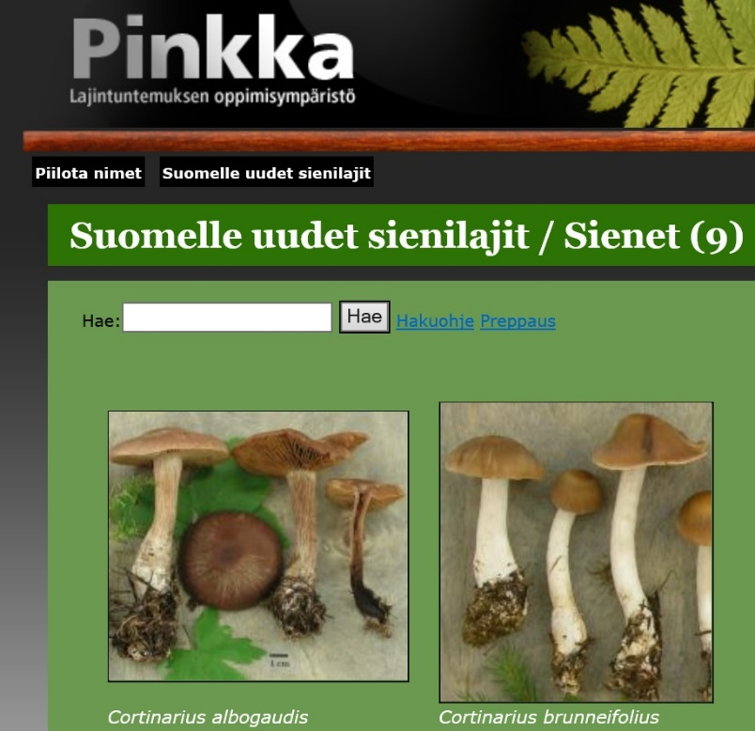
Mitä ratkaisukonsultti tarvitsee?
Tiken ja muiden toimijoiden palveluiden tuntemusta
Paras konsultoinnin tulos on se, ettei tarvitse ostaa tai rakentaa mitään uutta
Dokumentoituja ratkaisuja, joita voi käyttää uudelleen
Oma dokumentointi wikiin
Sovellussalkku tulossa käyttöön (http://www.thinkingportfolio.com/)
Toimivan infrastruktuurin
Teknologia-arkkitehtuuri, sovelluskehitysstandardit, jaettu alusta verkkopalveluiden toteuttamiselle
Puitesopimukset ja muut hankintakanavat
Uudelleenkäytettäviä komponentteja/palveluita mm. pääsynhallintaan, integraatioihin

Slide 8
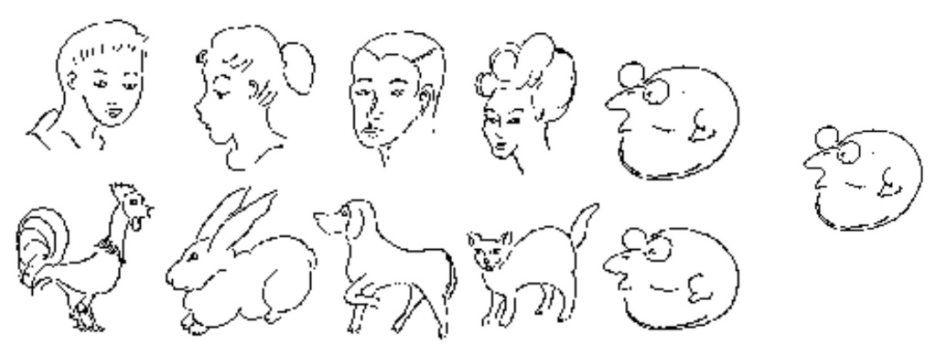
Mikä auttaa toimimaan?
Verkostotyyppisen toiminnan kannustaminen ja jatkuva kehittäminen
Tiken ratkaisuverkosto toimii poikki perinteisen organisaation
Kahvihuone!
Koulutusta ratkaisukonsulteille, esim:
CSC:n palveluihin tutustuminen
Käyttäjäkeskeisen työn perusteet (Cresense)
Määrarahan varaaminen konsultoinnin ostamiseen:
asiakastyöpajojen fasilitointiin
teknologiaselvityksiin
Aina ei ole mahdollista löytää reunaehdot täyttävää ratkaisua mutta sekin tieto on asiakkaalle arvokas!

Slide 9
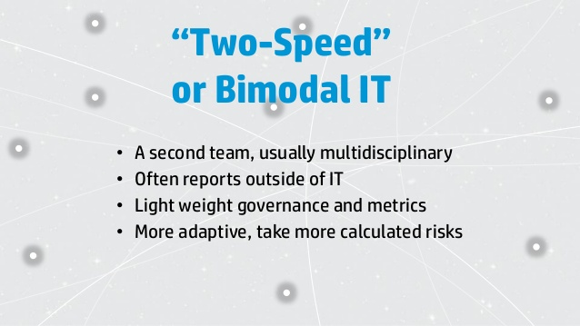
Konsultoinnin jatkoksi suunnitteilla
http://www.slideshare.net/HPenterprise/twospeed-it-what-the-heck-is-it
Fast-IT / Two-speed IT (Gartnerin uusia hype-termejä)
kerätään ad-hoc-tiimi ja toteutetaan asiakkaalle ehdotettu ratkaisu nopeasti, pilveen
esim. huippututkimusryhmän pieni tietojärjestelmätarve
rajallinen elinkaari (ei tiukkaa ylläpitovastuuta) tai jaettuun, keskitetysti ylläpidettyyn alustaan.
Tarkistuslistat järjestelmän tuotantoon siirtämiselle
Tietojärjestelmän omistajan tukipalvelu / ”isännöintipalvelu”
toimittajahallinnan vuosikello

Slide 10
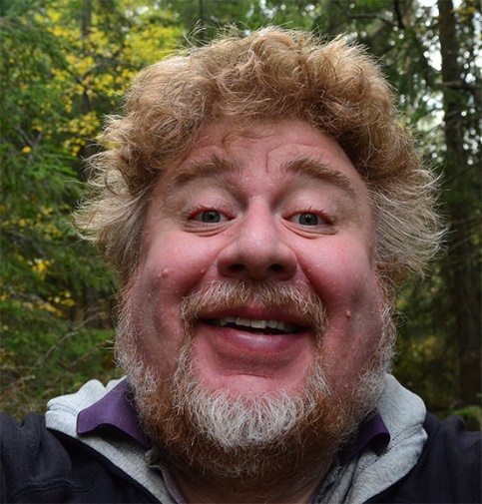
Lisätietoja
vedä hihasta IT-päivillä
Petteri Hemmilä (palveluvastaava) → track 4 salivastaava
Perttu Määttä
→ track 3, ke klo 9.50
Teo Kirkinen
Maikki Sykäri

